Slide 1
YENİ MEDYA YENİ TEKNOLOJİLER 3. Hafta: İnternet

Slide 2
Kaynak: Polat’tan akt. → Yeni Medyaya Giriş, 2020, Atatürk Üniversitesi Açıköğretim Fak. Yay.

Slide 3
İnternet Uygulamalarının Başlaması
İlk olarak 1969 yılında ARPA (Advanced Research Projects Agency) net olarak bilgisayar ağ sistemi Amerikan Askeri Karargahı Pentagon’da kullanılmıştır. Başlangıçta 500 bilgisayar. 1980’li yıllarda NSFNET ile üniversitelerde yaygınlaşıyor ve 1990’lara gelindiğinde ev kullanıcıları arasında yaygınlaşıyor. Bunun için world wide web’in geliştirilmesi etkili.

Slide 4
“Interconnected Networks”
İnternet tekil bir varlık ya da bir cisim değildir. Bir ağ yapısıdır. Ancak bu ağ için fiziksel bağlantılara ihtiyaç duyulur.
Google örneği için bakınız: https://www.youtube.com/watch?v=ltE37wwbU9g

Slide 5
www (World Wide Web)
Dr. Tim Berners-Lee ve ekibi, web’in en temel dört unsuru olan ‘html’, ‘http’, bir ‘web server’ ve bir tarayıcının (“browser”) ilk versiyonunu geliştirmişlerdir.
“world wide web” (dünyayı saran ağ) İnternet sitelerinin içeriklerini yerlerine göre değil de, bilgiye göre düzenleyen; sonra da kullanıcılarına istedikleri bilgiyi kolaylıkla bulabilmelerini sağlayan bir arama sistemi sunan uygulamadır. Ayrıca WWW ile her kurum ya da işletmenin kendi sitesini kurabileceği bir alan yaratılmış olur.

Slide 6
İnternet Protokolleri
«İnternet üzerindeki bilgi iletimi ve paylaşımı bazı kurallar dâhilinde yapılmaktadır. Bu kurallara kısaca “İnternet protokolleri” ya da TCP/IP protokoller ailesi denir. TCP/IP (Transmission Control Protocol/Internet Protocol) bilgisayarlar ile veri iletme/alma birimleri arasında organizasyonu sağlayan böylece bir yerden diğerine veri iletişimini olanaklı kılan pek çok veri iletişim protokolüne verilen genel addır. Yani TCP/IP protokolleri bilgisayarlar arası veri iletişiminin kurallarını koyar. (Sosyal Medya Platformları, Anadolu Ünv. Yay, 2019, Syf. 6)»

Slide 7
İnternet Protokolleri
«Bu protokollerden bazıları:
TELNET protokolü (Internet üzerindeki başka bir bilgisayarda etkileşimli çalışma için geliştirilen *login* protokolü),
Dosya alma/gönderme protokolü (FTP; File Transfer Protocol),
elektronik posta iletişim protokolü (SMTP; Simple Mail Transfer Protocol)
Web ortamında birbirine link objelerin iletilmesini sağlayan protokol Hyper Text Transfer Protocol (HTTP) (Sosyal Medya Platformları, Anadolu Ünv. Yay, 2019, Syf. 6)»
Herhangi bir hizmet için birden çok protokol gerekli olabilir.

Slide 8
www (World Wide Web ve Web 1.0)
WWW kullanıcıları ağ aracılığıyla bilgi aramalarını ve paylaşımlarını kolaylıkla ve hızlıca küresel çapta gerçekleştirebilmektedirler.
«Geliştirilen ilk web sayfaları, siyah-beyaz ve tamamen metne dayalı bir yapıda ve temelde bilgi verme amaçlıdır. Daha sonra web 1.0 olarak adlandırılan bu dönemde oluşturulan web siteleri, statik bir yapıya sahip ve sadece okumaya elverişli sayfalardır. Okuyucuların bu sayfalar üzerinden web sitesinin sahibiyle ya da birbirleriyle etkileşime girmesi mümkün değildir. Web 1.0 dönemi karşılıklı etkileşimin olmadığı, dolayısıyla kullanıcının söz hakkının bulunmadığı ve tek taraflı bilgi aktarımının olduğu bir ortamı ifade etmektedir. (Sosyal Medya Platformları, Anadolu Ünv. Yay, 2019, Syf. 4-5) »

Slide 9
Web 2.0
Web 1.0 ile gelişimine başlayan web; web 2.0 ile internet kullanıcılarının tek taraflı iletişimi bırakıp içeriği değiştirebildikleri konuma gelmeleriyle başka bir boyut kazanmıştır. Web 2.0 kavramı ‘world wide web (www)’in ikinci kuşağını tanımlamak için kullanılmaktadır. Burada farklı özelliklere sahip araçlardan (sosyal ağlar) ve kullanıcı etkileşiminden söz ediyoruz artık.
“Web 2.0, içerik ve uygulamaların geliştiriciler tarafından değil de tamamen veya kısmen bütün kullanıcıların katılımıyla ve ortak girişimiyle oluşturulması, yayınlanması ve sürekli olarak değiştirilmesidir.” denilebilir (Sosyal Medya Platformları, Anadolu Ünv. Yay, 2019, Syf. 8).

Slide 10
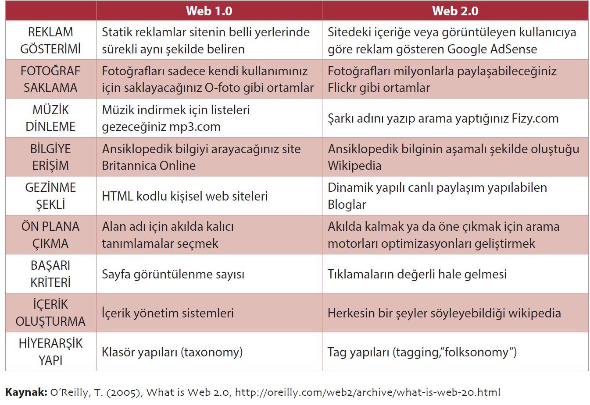
Akt. (Sosyal Medya Platformları, Anadolu Ünv. Yay, 2019, Syf. 8).

Slide 11
Web 3.0, Web 4.0 ve Web 5.0
Web 2.0’da görülen kullanıcı etkileşimine burada makine etkileşimi de katılıyor. Yani Web 2.0’da insan-insan etkileşimi ve web-insan etkileşiminden söz ediyorduk. İnsanlar kendi aralarında ve web ile etkileşim kurabiliyordu. Web 3.0 ile makine-makine ve insan-makine etkileşiminden de söz ediyoruz. Yapay zeka teknolojileri, semantik Web vd. bu dönemde gündeme gelmişlerdir. Web 4.0 ile her yerde erişilebilecek bir yapıda akılların birbiri ile bağlantısının sağlanması hedeflenmektedir. Gerçek ve sanal dünyadaki tüm cihazların gerçek zamanlı olarak birbirine bağlanması. Web 5.0 ise duyusal ve duygusal Web olarak tanımlanmaktadır. İnsanlarla etkileşime giren bilgisayarlar geliştirmek için tasarlanmıştır. (Nöroteknoloji)

Slide 12
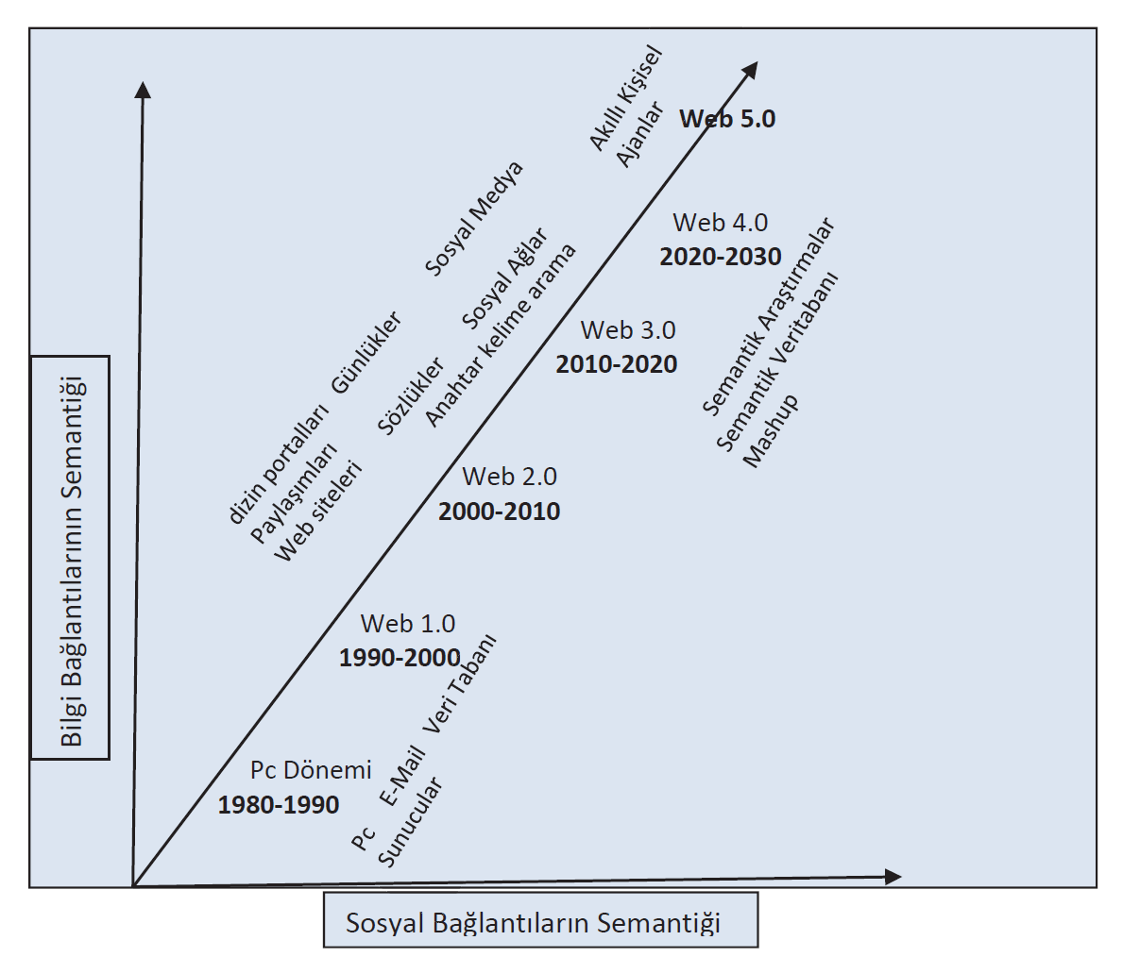
Kaynak: Yeni Medyaya Giriş, Atatürk Ünv. Yay. 2020, syf. 30

Slide 13
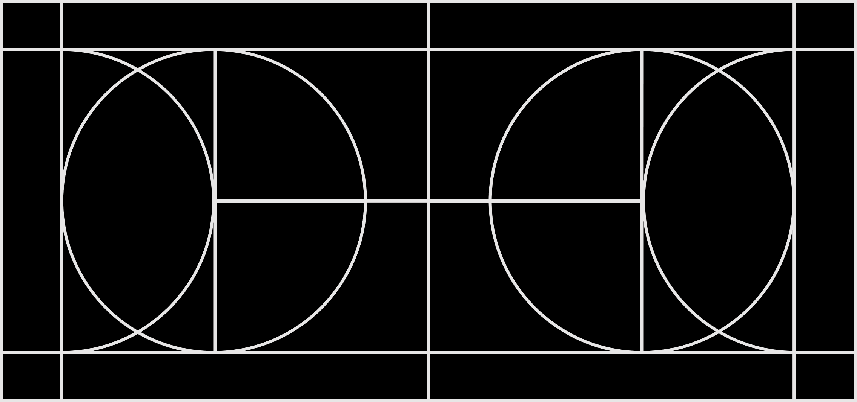
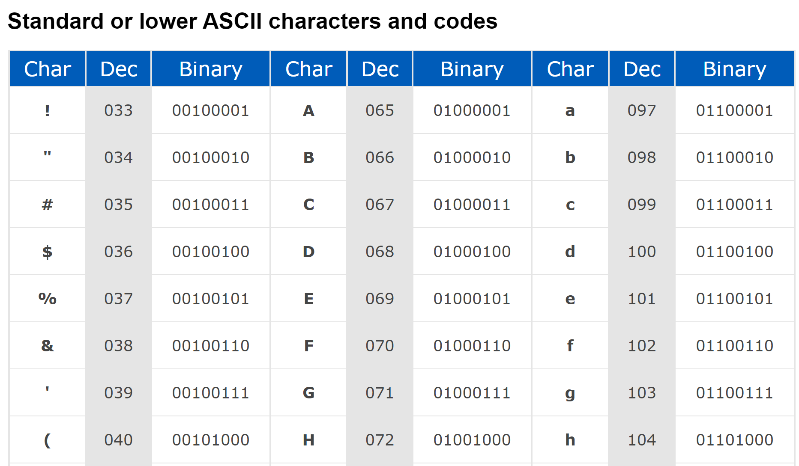
Bit / Byte (Dijital Dil)
Kaynak: https://www.computerhope.com/jargon/a/ascii.htm

Slide 14
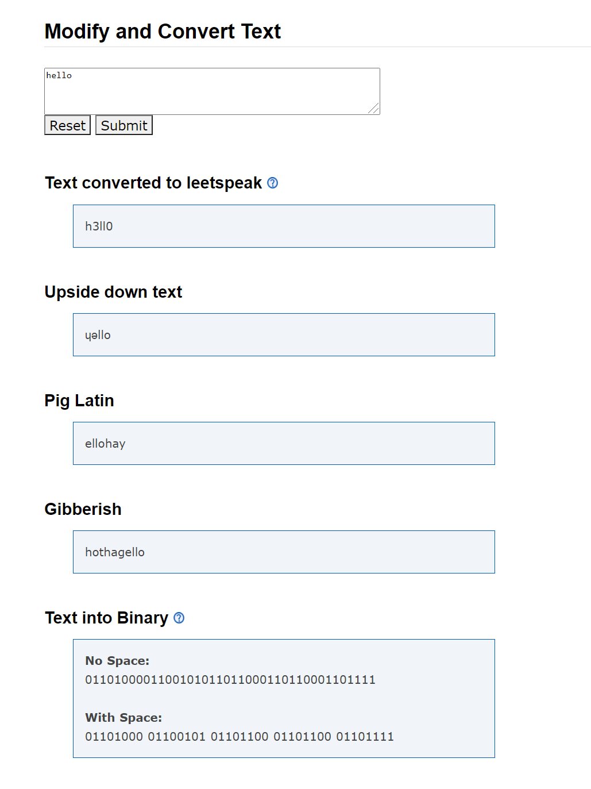
Hello Sözcüğünün dijital dildeki görünümleri
Kaynak: https://www.computerhope.com/cgi-bin/convert.pl

Slide 15
Bant Genişliği
Transfer Rate- Bant genişliği kullanımı analogdan kalma bir kavramdır. Veriyi transfer oranı gibi düşünebilirsiniz. Bir saniyede ne kadar veri indirebileceğinizi ifade eder.
ÖRN: 4Mbps
4 Mega Bit Per Second – Saniye başına 4 mega bit yani 4 milyon bit
Transmission Rate Speed of signals

